Slide 1
Revistas científicas: Criterios de presentación a distintos sistemas de indización
Sector de Gestión de la Calidad Editorial CAICYT-CONICET
Carlos Authier; Silvia Pérez; Ariadna Piperissa; Silvia Vázquez
cauthier@conicet.gov.ar
19 de septiembre de 2023
CAICYT - Centro Argentino de Información Científica y Tecnológica
CONICET – Consejo Nacional de Investigaciones Científicas y Técnicas

Slide 2
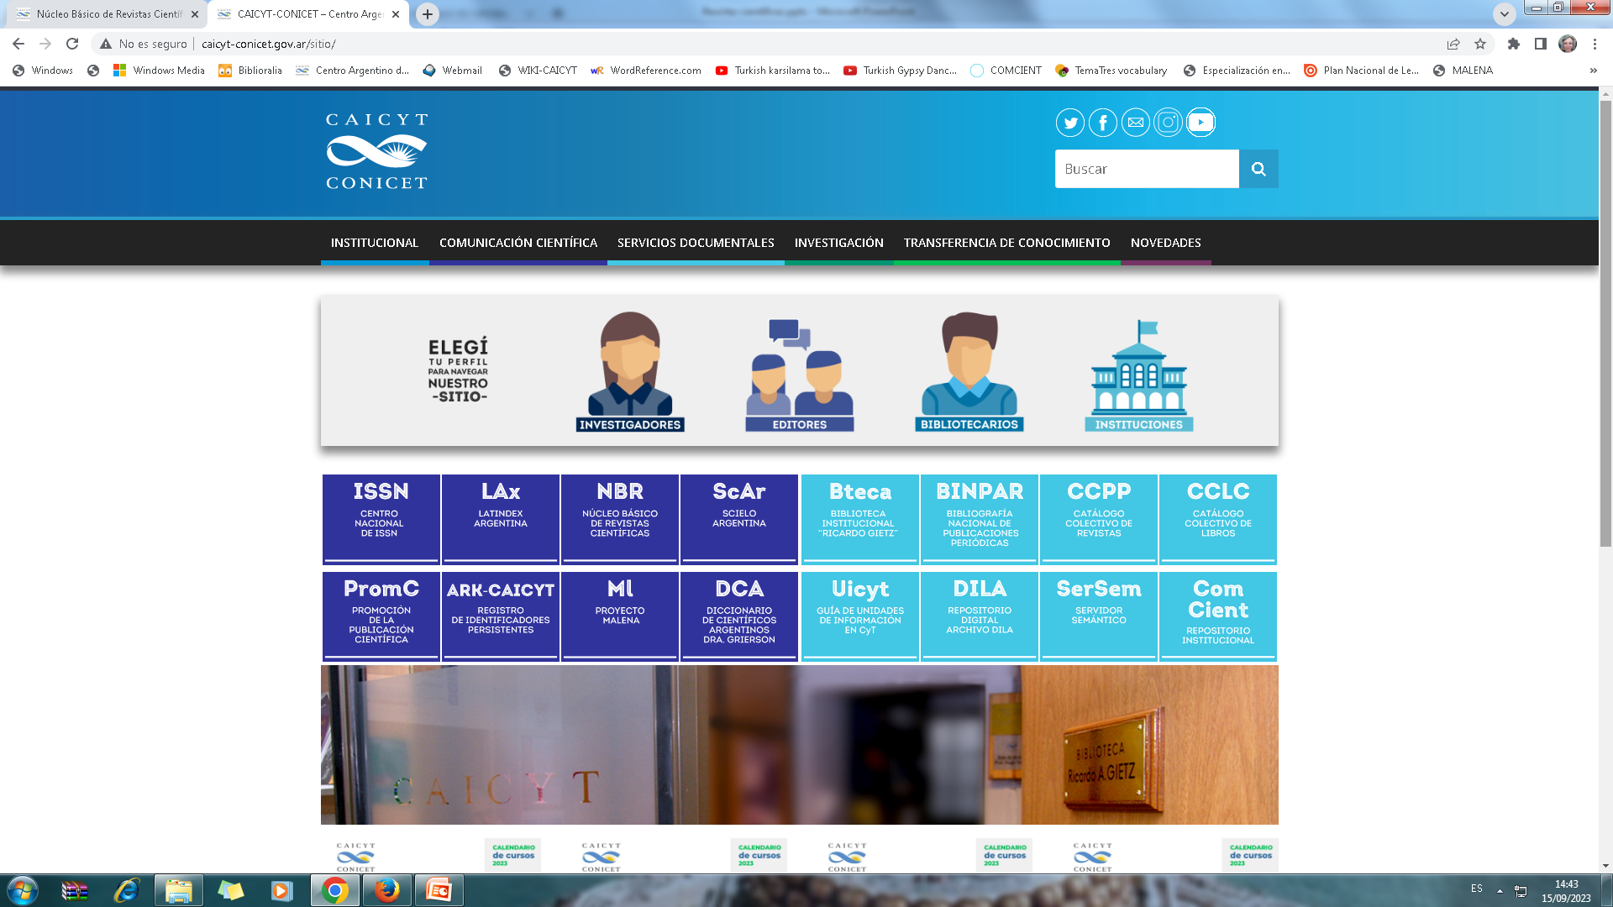
http://www.caicyt-conicet.gov.ar/sitio/

Slide 3
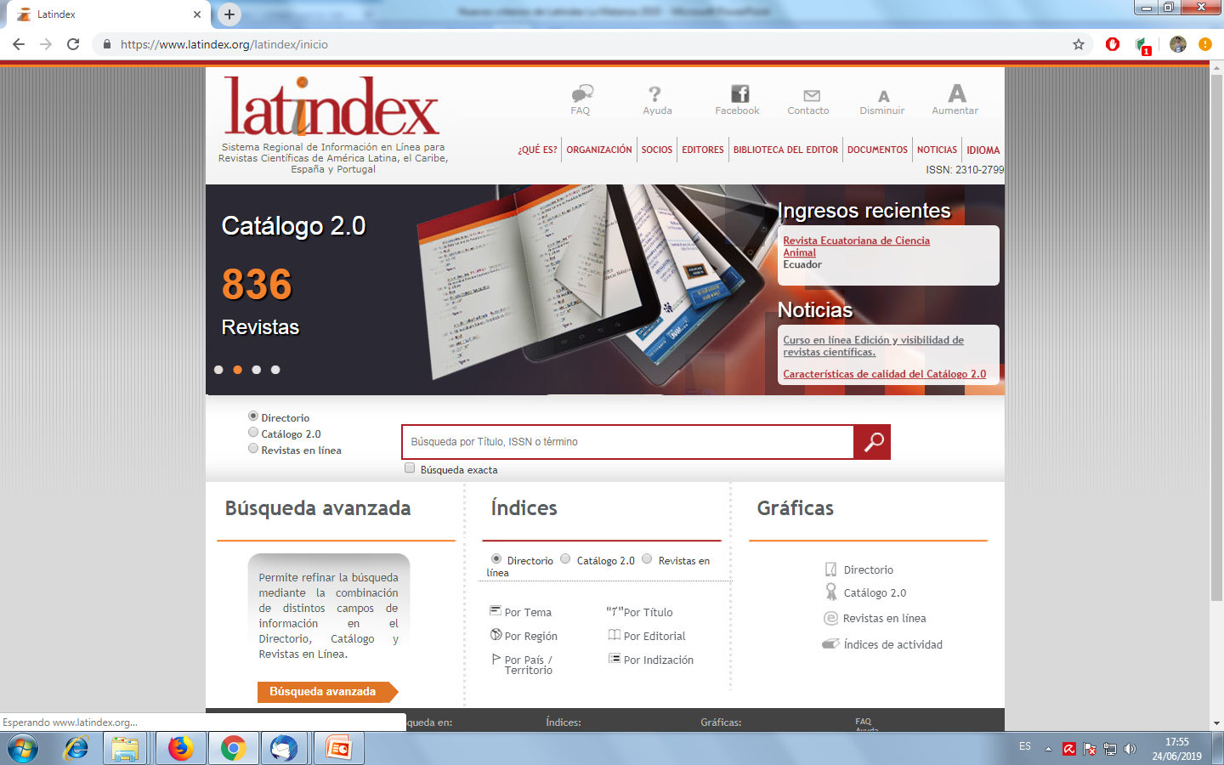
https://www.latindex.org/latindex/inicio

Slide 4
0. ROAD
1. Latindex Directorio
2. Latindex Catálogo 2.0 (38 características)
2.1. Dialnet https://dialnet.unirioja.es/info/ayuda/seredi
2.2. DOAJ
https://doaj.org/
2.3 Opciones
http://guides.library.ucla.edu/databases-by-subject
3. Núcleo Básico

Slide 5
Generalidades
2 años de antigüedad
Evaluación: los 3 últimos ejemplares publicados
Calificar únicamente en el sitio web institucional
- La revista deberá permitir el acceso libre a sus contenidos
30 características cumplidas: 7 obligatorias y 23 de las restantes como mínimo
Revistas del catálogo: se califica con el último número publicado
No se aceptarán las revistas en PDF, blog, Flash.

Slide 6
Núcleo Básico de Revistas Científicas Argentinas
Se pide que el 80% de los artículos científicos sean originales.
Se pide que la revista presente los datos respaldatorios de las investigaciones.

Slide 7
CARACTERÍSTICAS DE REVISTAS EN LÍNEA
Total de características: 8
31. Uso de protocolos de interoperabilidad
32. Uso de diferentes formatos de edición
33. Servicios de valor agregado
34. Servicios de interactividad con la persona
lectora
35. Buscadores
36. Uso de identificadores uniformes de recursos
37. Uso de estadísticas
38. Políticas de preservación digital

Slide 8
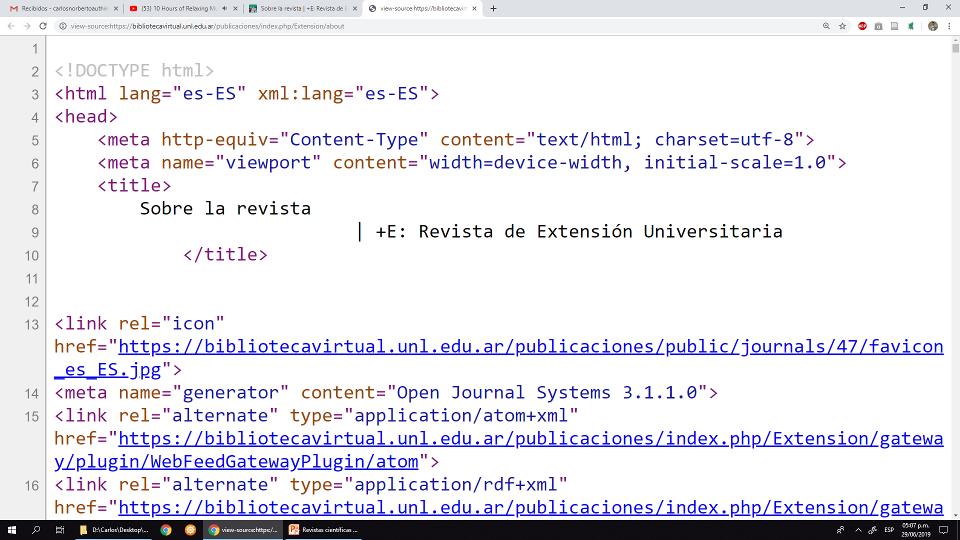
31. Uso de protocolos
de interoperabilidad (II)

Slide 9
32. Uso de diferentes
formatos de edición
Para calificar, la revista debe usar más de un formato de edición para el despliegue y lectura de los textos completos.
PDF HTML

Slide 10
33. Servicios de valor agregado
Para calificar, la revista debe incluir servicios agregados como RSS; multimedia (video, sonido); actualización constante (artículo por artículo); acceso a datos crudos (estadísticas y anexos); tener presencia en redes sociales de ámbito académico; facilidades para que personas con diferentes discapacidades puedan acceder al contenido de la revista, así como indicaciones sobre cómo citar los artículos, entre otros.

Slide 11
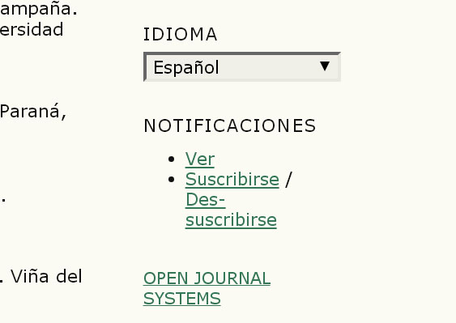
34. Servicios
de interactividad con el lector
La revista debe incluir servicios que faciliten la interactividad con sus lectores como servicios de alerta, espacios para comentarios, uso de foros para discusión del contenido, widgets y blogs, entre otros.

Slide 12
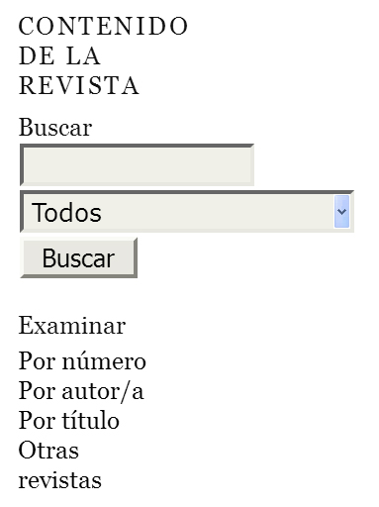
35. Buscadores
La revista debe contar con algún motor de búsqueda que permita realizar búsquedas por palabras o por índices, así como la posibilidad de utilizar operadores boléanos, entre otros.
Nota de aplicación: Los buscadores pueden ser tipo Google, de construcción propia, de OJS, y otros más. El fin del criterio es que los documentos puedan ser localizables por lo que se verificará que el buscador funcione.

Slide 13
36. Uso de identificadores
de recursos uniforme
Todos los enlaces que incluya la revista deben ser seguros, por lo que debe hacer uso del identificador de recursos uniforme (URI) por ejemplo, recursos como Handle o el Digital Object Identifier (DOI).
Nota de aplicación: Se comprobará que los enlaces estén activos para otorgar el punto.
o ARK
https://wiki.duraspace.org/display/ARKs/ARKs+in+the+Open+Project

Slide 14
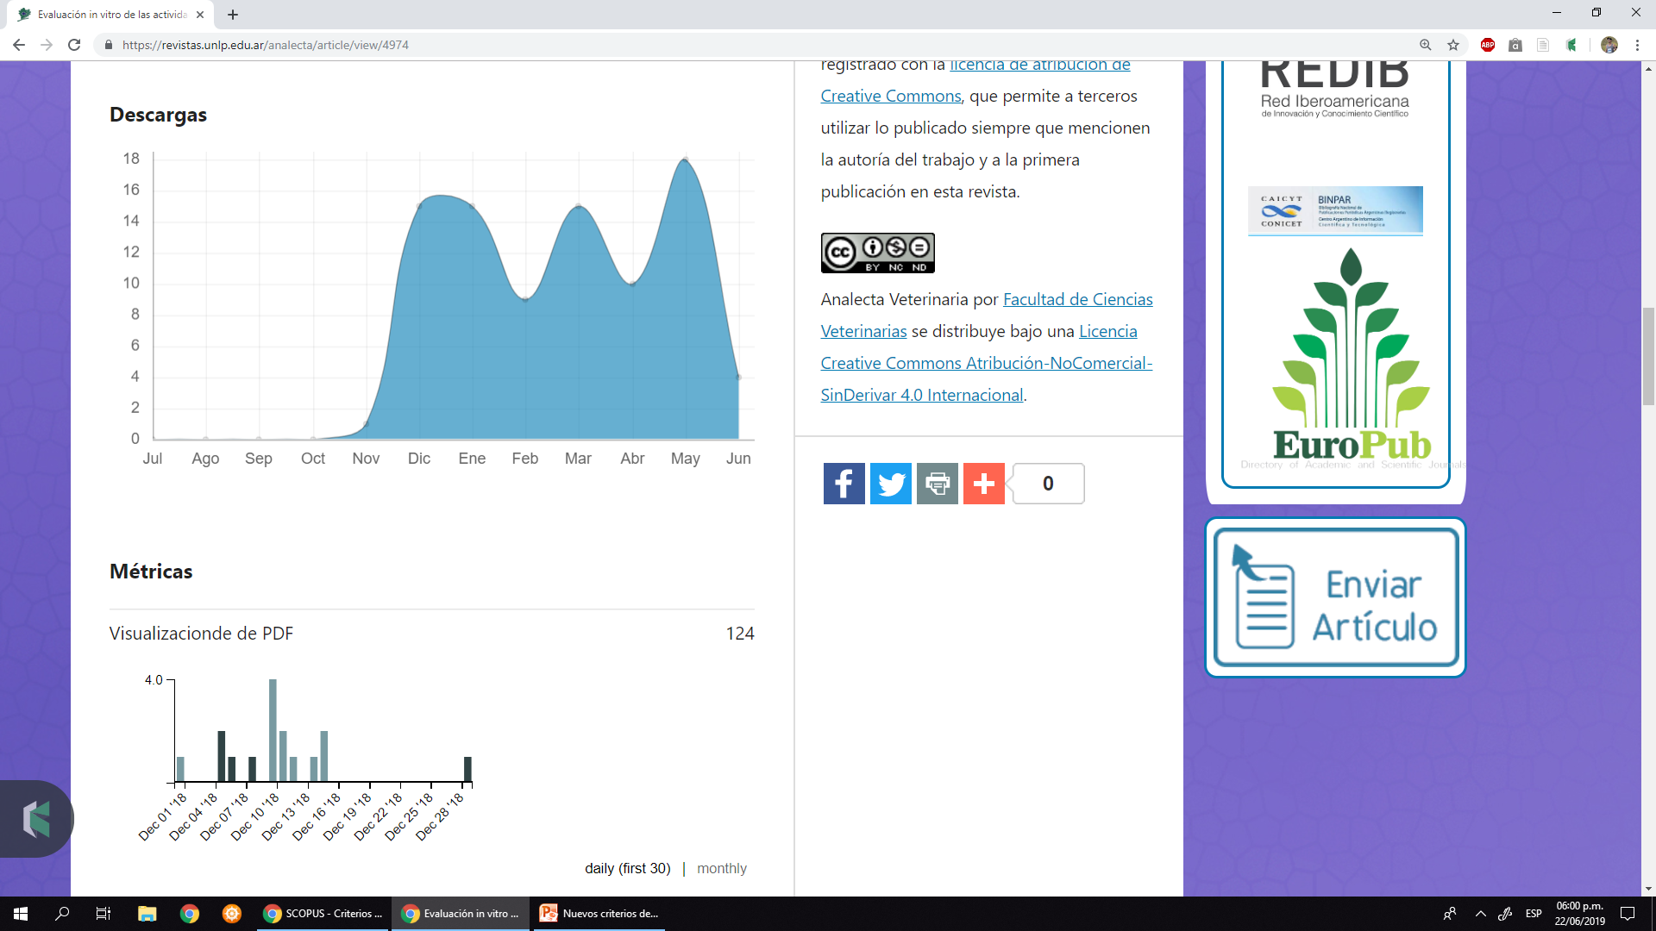
37. Uso de estadísticas
La revista debe proporcionar herramientas relacionadas con el uso de estadísticas de su propia página.

Slide 15
38. Políticas
de preservación digital
La revista debe informar sobre las políticas de preservación de archivos digitales que ha implementado.
https://bibliotecavirtual.unl.edu.ar/publicaciones/index.php/Extension/about

Slide 16
Bibliografía: https://www.latindex.org/latindex/postulacion/postulacionCatalogo https://www.latindex.org/lat/documentos/Recursos_visibilidad_indizacion_revistas.pdf Muchas gracias!

Slide 17
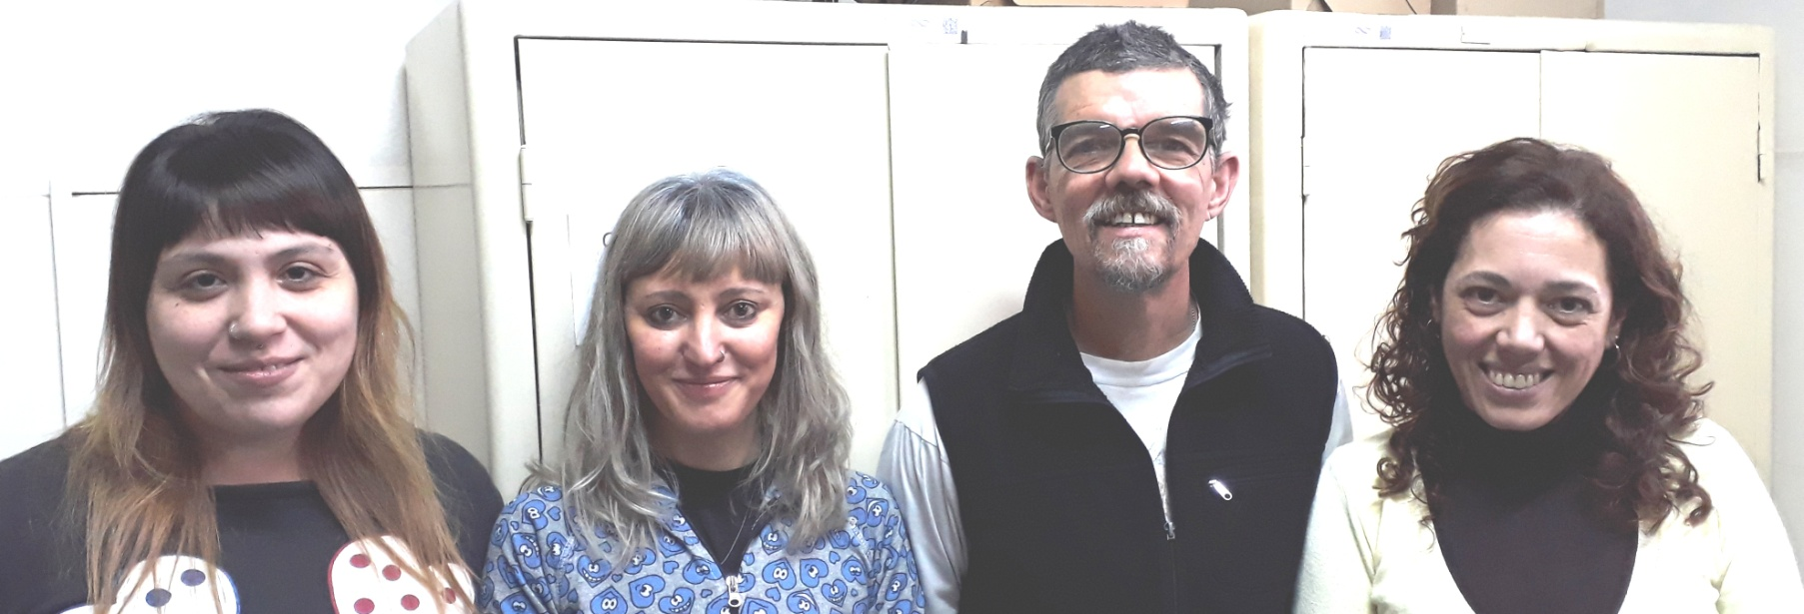
Carlos Authier - cauthier@conicet.gov.ar Ariadna Piperissa - apiperissa@conicet.gov.ar Silvia Pérez – sperez@conicet.gov.ar Silvia Vázquez – svazquez@conicet.gov.ar Gracias por su atención y gracias por el espacio! Muchas gracias!

